Slide 1
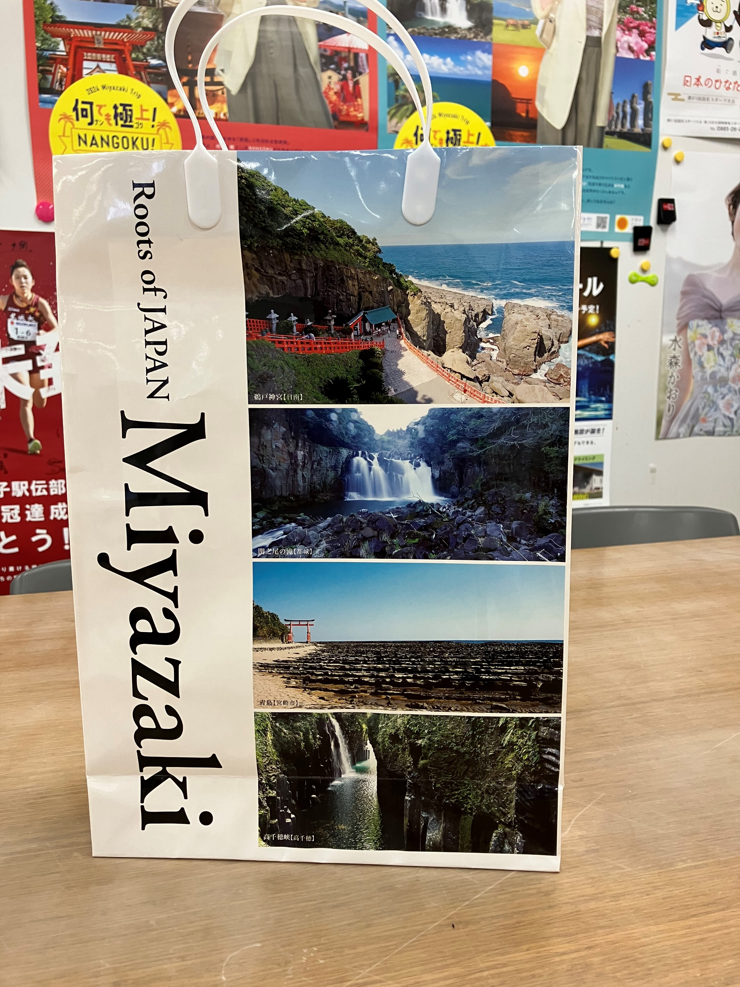
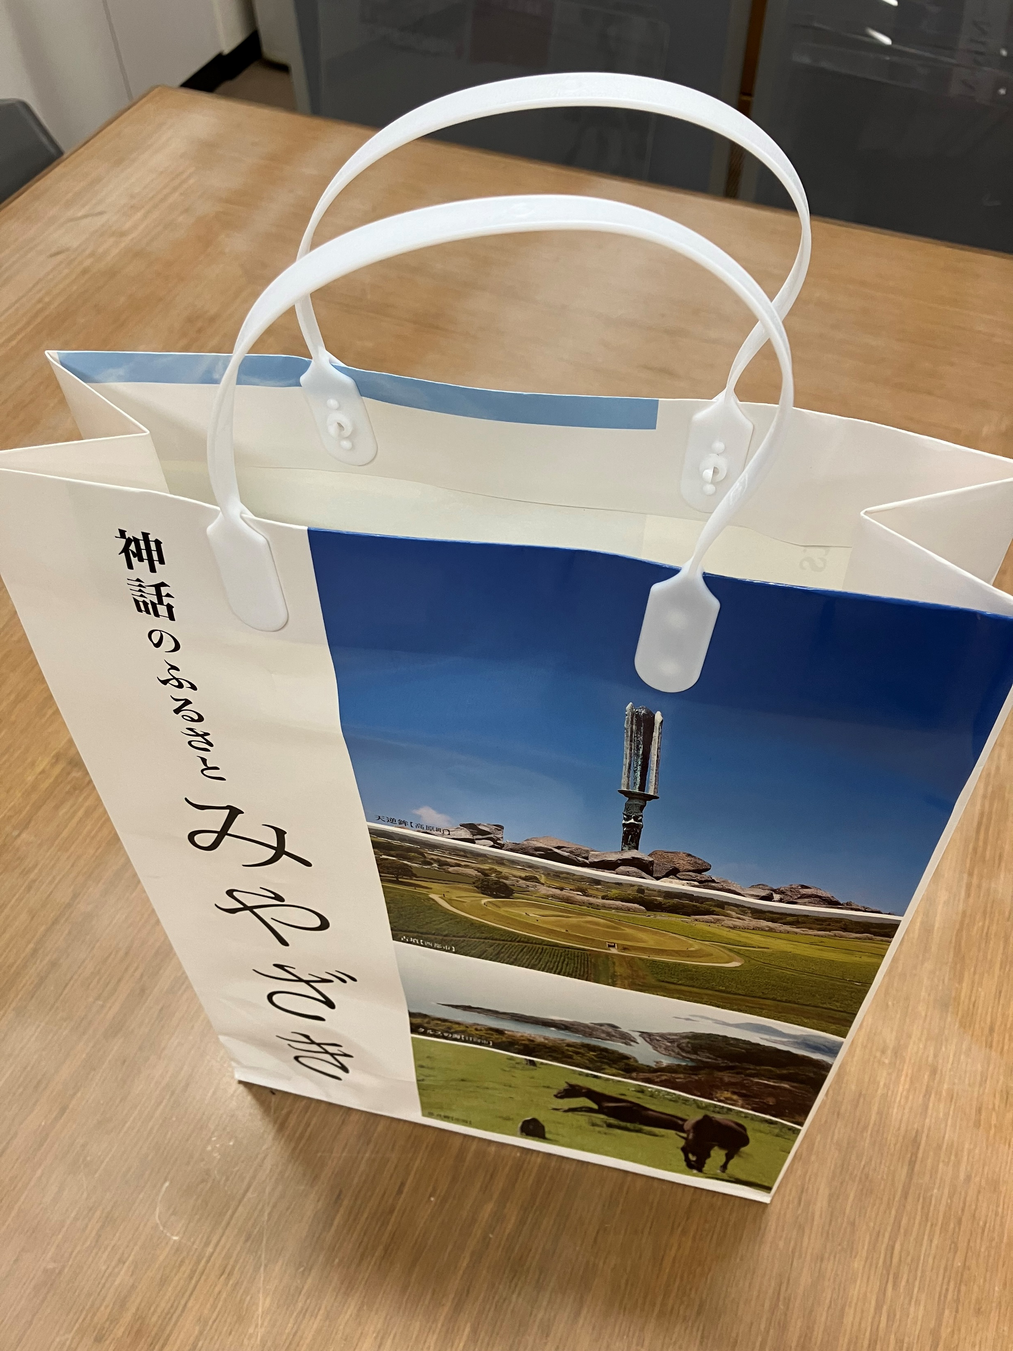
宮崎県観光協会ノベルティ
紙袋_透明フィルム加工（W270×H400×D100）
※希望枚数の半数を無料提供、半数を販売@￥175（税込み）

